Slide 1

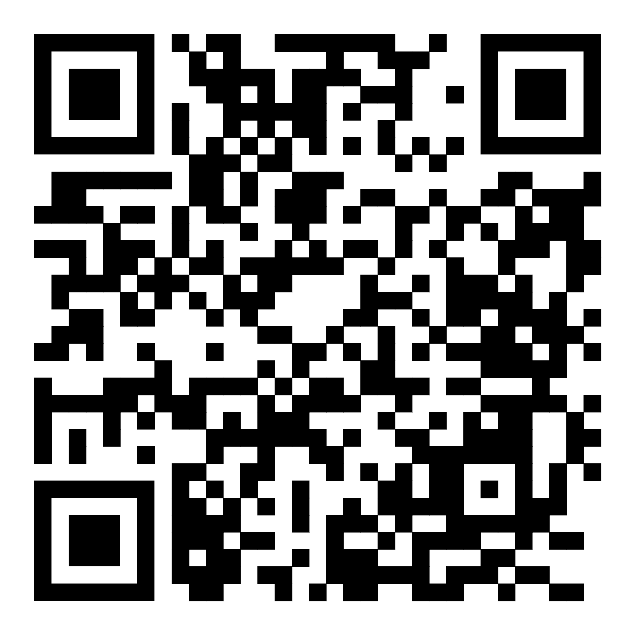


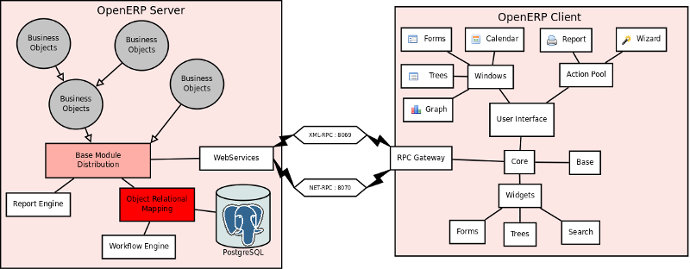
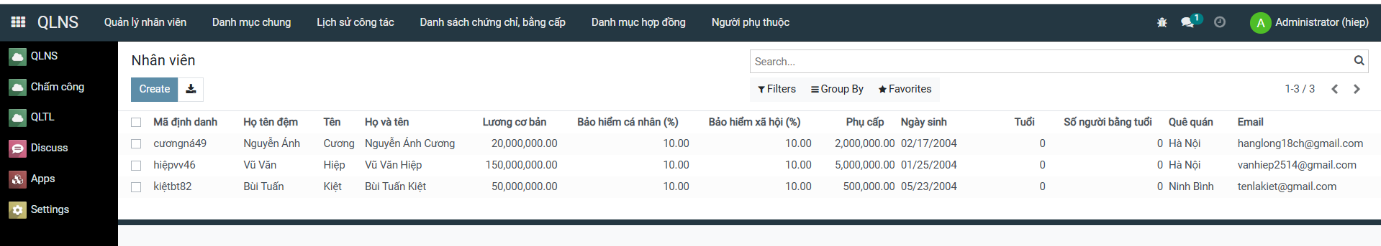
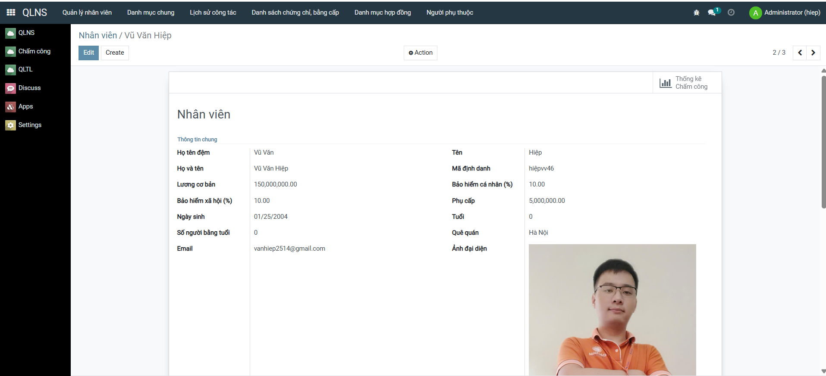
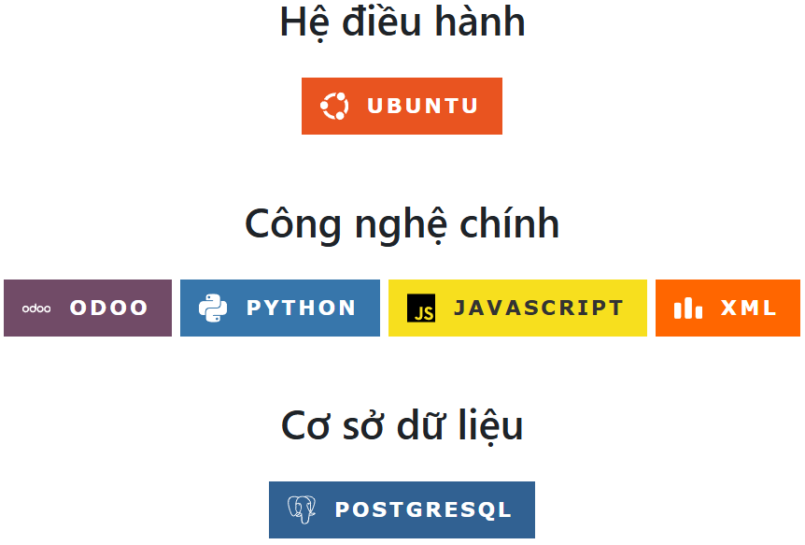
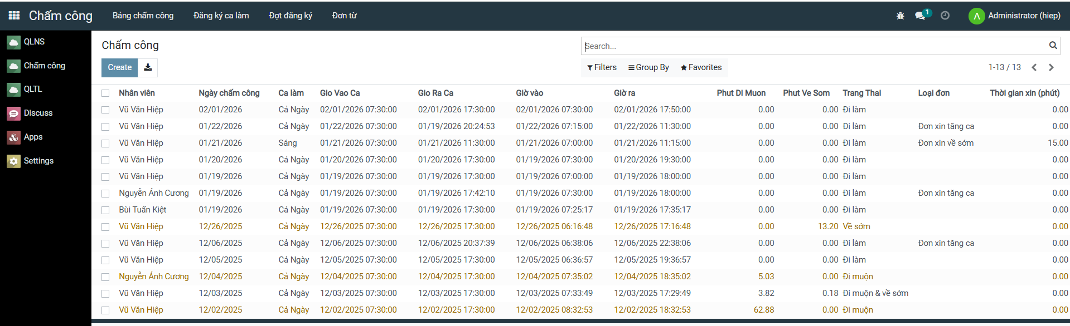
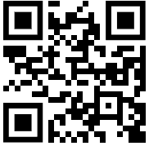
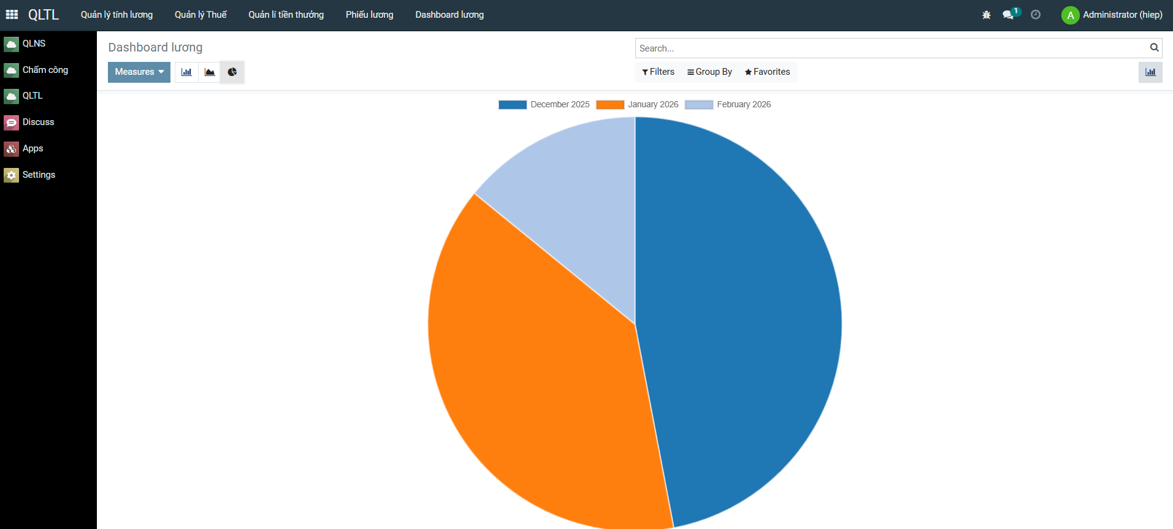
TRƯỜNG ĐẠI HỌC ĐẠI NAM
KHOA CÔNG NGHỆ THÔNG TIN
ERP: HỆ THỐNG CHẤM CÔNG VÀ TÍNH LƯƠNG
Nguyễn Ánh Cương, Vũ Văn Hiệp, Bùi Tuấn Kiệt
Github
Giới thiệu
Hệ thống được xây dựng để quản lý chấm công và tính lương của một tổ chức. Các chức năng của hệ thống bao gồm: Quản lý nhân sự, hồ sơ làm việc Quản lý đăng ký ca làm, đợt chấm công Chấm công theo ca làm Quản lý đơn từ, phê duyệt Tính lương tự động theo tháng Phiếu lương, dashboard báo cáo Gửi email khi có phiếu lương
Kiến trúc hệ thống
Giao diện ứng dụng
Công nghệ sử dụng
Platform
Github Platform
Github FIT-DNU
Hướng phát triển
Phát triển thêm các chức năng: Chức năng chấm công trực tuyến theo vị trí (GPS/IP) Chức năng so sánh lương giữa các tháng Chức năng tự động xuất và gửi báo cáo lương định kỳ
©AIoTLab, Faculty of Information Technology, DaiNam University

